Slide 1


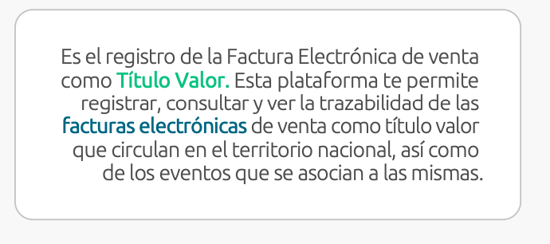
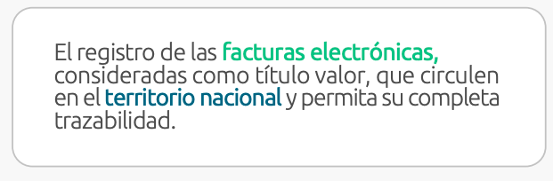

Slide 2

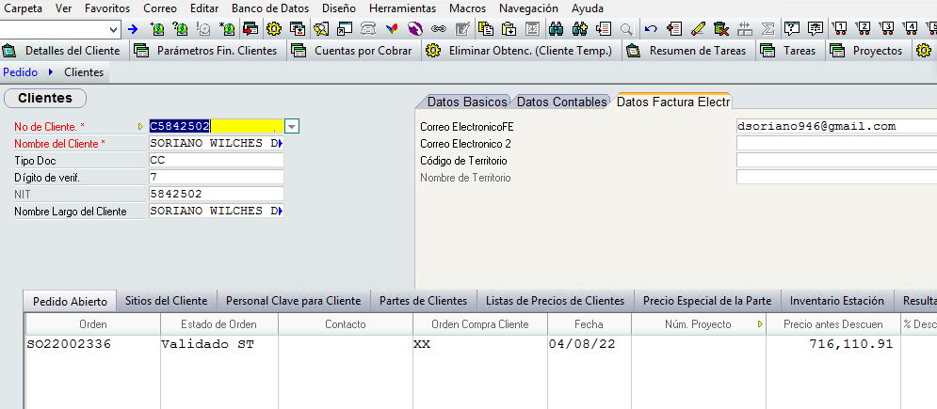
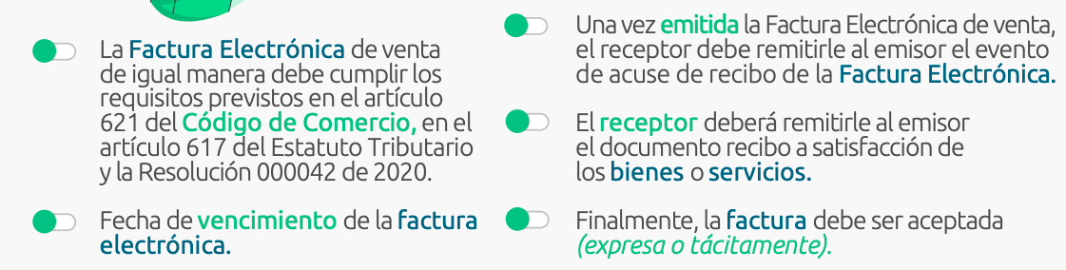

Slide 3

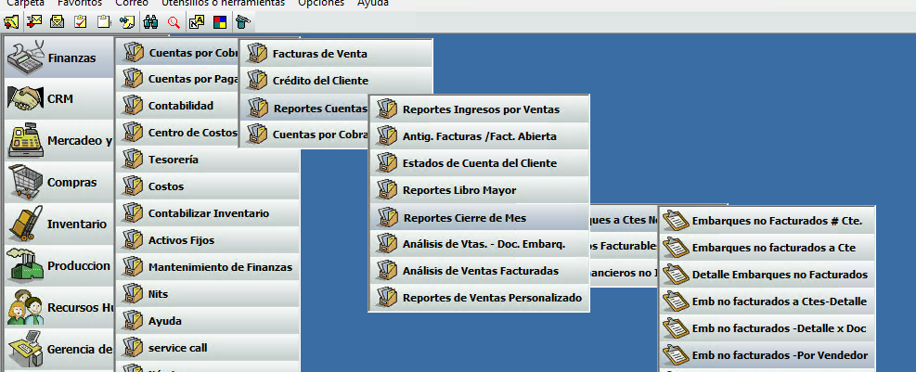
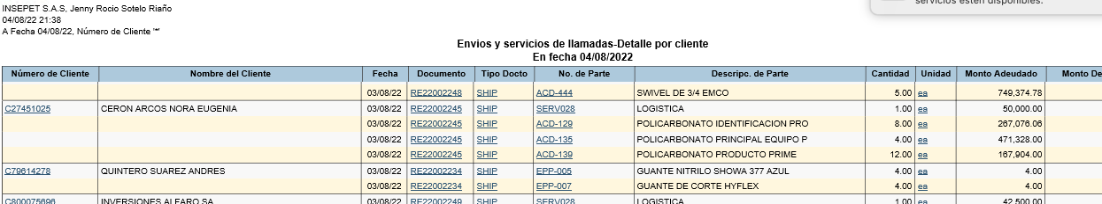
REMISIONES PENDIENTES POR FACTURAR
Validación factura
Enviar Factura
Facturar

Slide 4
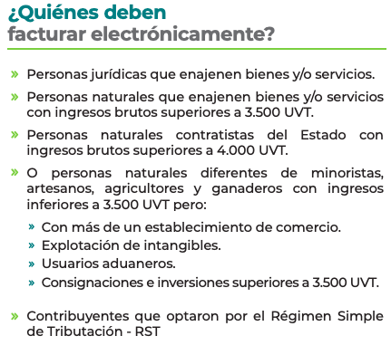

SOPORTES LEGALIZACION GASTOS
Gastos Recurrentes FE :
Hoteles
Combustible
Restaurantes Franquicias
Parqueaderos legalmente constituidos
Almacenes de cadena
Almacenes de Repuestos
La Factura POS no es una factura valida para deducción de Costos y Deducciones

Slide 5

¿Cuándo no requiero factura Electrónica?
Tiquete de las máquinas registradoras con el sistema POS
Boleta para el ingreso a cine
Tiquete por el transporte de pasajeros
Extractos
Tiquete por el transporte aéreo de pasajeros
Documento en juegos localizados
Boleta, fracción o formulario para juegos de suerte
Documento equivalente por el cobro de peajes
Comprobante para liquidación de operaciones expedidas en bolsa de valores
Documento en operaciones de la bolsa agropecuaria y demás comodities
Documento equivalente por el pago de servicios públicos domiciliarios
Boleta por el ingreso a espectáculos públicos
Documento equivalente electrónico

Slide 6
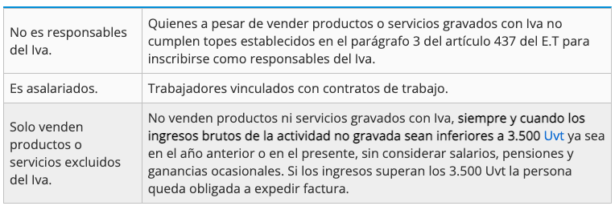
Compras de Bienes o Servicios a NO OBLIGADOS A FACTURAR

Slide 7
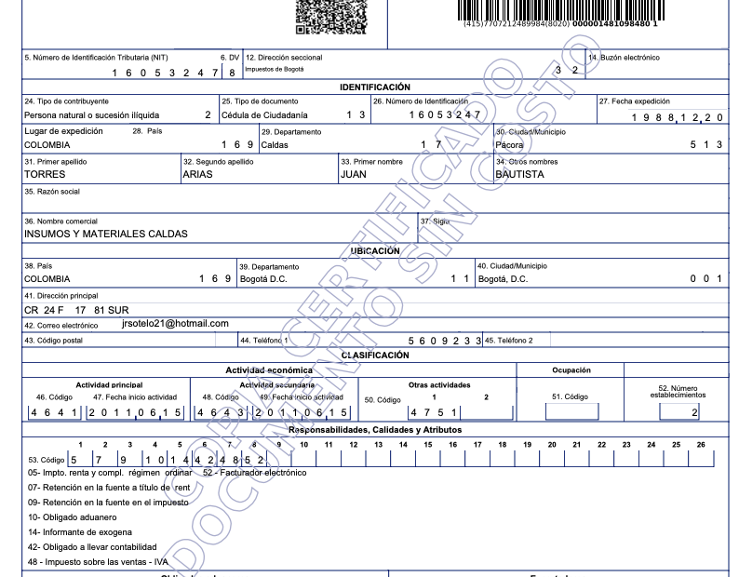
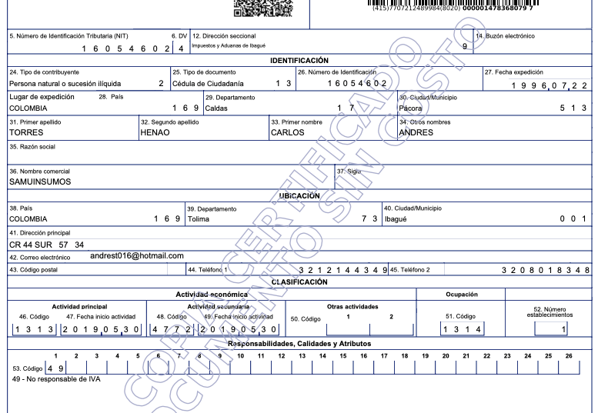


RUT No responsable de IVA

Slide 8

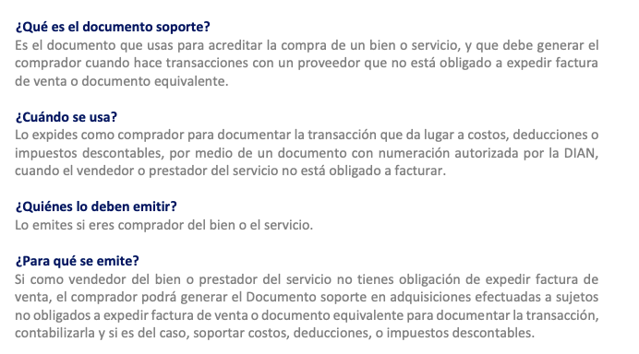

Slide 9
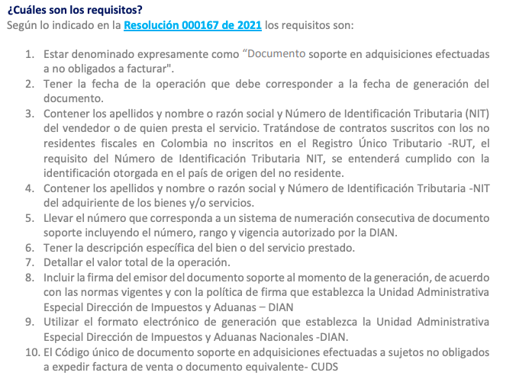

Slide 10
El documento soporte, deberá transmitirse para validación de la Unidad Administrativa Especial Dirección de Impuestos y Aduanas Nacionales -DIAN, así:
1. En el momento en que se lleve a cabo cada una de las operaciones en las que se adquieran bienes y/o servicios a sujetos no obligados a expedir factura o documento equivalente.
2. A más tardar el último día hábil de la semana en la que se llevaron a cabo las operaciones acumuladas semanalmente, que se realicen con un mismo proveedor en las que se adquieran bienes y/o servicios con sujetos no obligados a expedir factura o documento equivalente.
Generación Gastos – Soporte RUT o recibo equivalente
Transmisión a la DIAN con corte al día viernes
Reporte Diario o Consolidado de Viernes a Jueves - Plazo Viernes 9:00 am

Slide 11
Como hago el Documento Soporte?
http://fe.insepet.com:8078/
Busco el Proveedor, en caso de no estar creado enviar copia del RUT a contabilidad para la creación (Plazo máx 2 horas en horario laboral), importante contar con un correo electrónico
Digito la información correspondiente al documento soporte – Tener en cuenta que solo corresponde a las operaciones con los no obligados a Facturar
Envio soportes de la legalización al correo Electrónico legalizaciones@Insepet.com – en el asunto indicar el consecutivo de los Documentos soportes que se adjuntan
El área de Contabilidad valida la información ingresada en el Documento Soporte con el soporte físico y la política de Gastos de Viaje
Contabilidad envía el documento a la DIAN para validación

Slide 12
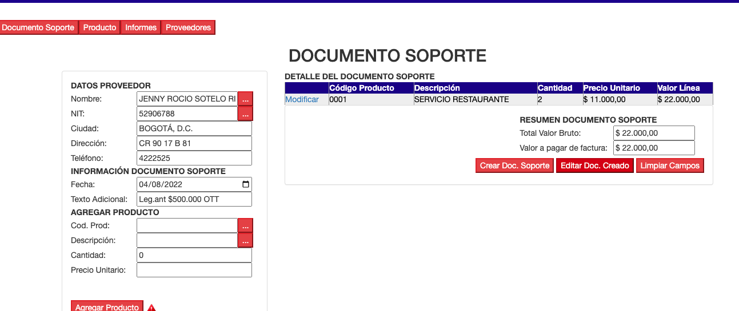
https://muisca.dian.gov.co/WebRutMuisca/DefConsultaEstadoRUT.faces
Datos Basicos Proveedor : Cedula, Nombres y Apellidos, Dirección Completa, Municipio, Departamento, Teléfono, Correo Electrónico
Productos :
0001 Servicio de Restaurante y Manutención
0002 Mantenimiento de Flota y Eq.Transporte
0003 Elementos de Aseo y Papeleria
0004 Compra de Consumibles

Slide 13
GRACIAS

